Slide 1
Tribina ‘Škola, mjesto po mjeri učenika’
OŠ Stjepana Ivičevića
Gordana Slaviček Zovko, prof. i dipl. knjižničarka

Slide 2
KOMUNIKACIJA
PROBLEMI

Slide 3
RJEŠENJE PROBLEMA:
PRIJATELJSTVO

Slide 4
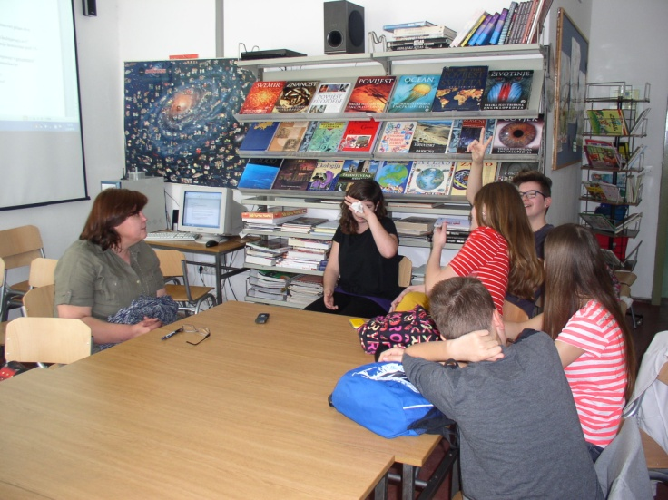
Projekt ‘Građanski inkubator’
Deset nastavnih sati u 7. i 8. razredima – 183 učenika
Teme:
1. identitet
2. komunikacija
3. percepcija
4. predrasuda i stereotip
5. demokracija/građanstvo
6. sukob/medijacija
7. dječja prava

Slide 5
Literatura:
Ured za udruge Vlade RH, Priručnik za nastavnike: Znam, razmišljam, sudjelujem, pomoć u provedbi GOO, Zagreb, 2013.
Zakoni o školstvu
UNICEF, Priručnik za sigurno i poticajno okruženje u školama, Zagreb, 2003-2005.
British Council, Projekt: Aktivni građani, Zagreb, 2013.
MZOŠ, Udžbenik za učenike: Projekt građanin, Zagreb, 1997.
Forum za slobodu odgoja, Zbirka nastavnih priprema iz medijacije: Možemo to riješiti!, Zagreb, 2013.
Forum za slobodu odgoja, Priručnik za nastavnike: Antikorupcijsko obrazovanje u školama, Zagreb, 2008.

Slide 6
INA ‘Škola govorništva’
35 nastavnih sati, 28 učenika 7.i 8. razreda
Teme:
1. Zakoni o školstvu:
Statut škole
Etički kodeks
Pravilnik o načinu i elementima vrednovanja
Kućni red škole
2. Upitnik za prepoznavanje i raščlambu problema:
Kakvu školu žele naši učenici
Što sami učenici mogu napraviti kako bi poboljšali uvjete u nastavi, izvannastavnim aktivnostima, odnosima i materijalnim uvjetima

Slide 7
3. Ankete
‘Međuvršnjačko nasilje’
Učenici informacije dobivaju od vršnjaka i medija;
Kada se nasilje dogodi pomažu im roditelji, razrednici, stručna služba i vršnjaci;
Za smanjenje međuvršnjačkog nasilja učenici su predložili:
Volonterski rad
Razgovor/medijacija.
‘Škola po mjeri učenika’
Vole ići u školu (relativno) 58%;
Predavanje učitelja i upute djelomično jasne 77%;
U školi uče stvari koje im nikada neće trebati 69%;
Ocjenjivanje je djelomično pravedno 73%;
Učitelji pohvaljuju i potiču 27%.
Proveli i obradili učenici 7. razreda u suradnji s dvije nastavnice
Provela i obradila pedagoginja

Slide 9
4. Scenografija

Slide 10
5. Crtani film

Slide 11
6. Pozivnica, najava i odjavna špica

Slide 13
Sudionici: Učenici i stručni suradnici šest osnovnih škola Makarskog primorja i Gimnazije fra Andrije Kačića Miošića

Slide 14
Pitanja učenika:
Volim li ići u školu i jesam li njome zadovoljan/a?
Mogu li u školi naučiti kvalitetno komunicirati i surađivati s drugima?
Cijeni li se u školi znanje i postignuće svakog pojedinog učenika?
Poštuju li se pravila i kakvo se ponašanje očekuje od učenika, učitelja i ostalih sudionika u školskom sustavu?
Osjećaju li se svi učenici jednako vrijedni bez obzira na međusobne razlike?

Slide 15
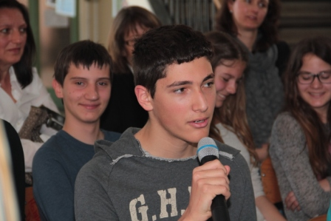
„Pored klasične nastave, prakticira se i terenska nastava jer je zanimljiva i djelotvornija za rad učenika, a i tako se lakše uči.“
U srednjoj školi većinom je frontalni način nastave, ali ima profesora koji uvode promjene. Razlog frontalne nastave je slaba tehnička opremljenost, nedostatak sredstava, a pored toga često i volja samih profesora. Zanimljivost nastave ovisi o profesoru, predmetu, ali i samom učeniku kao i njegovom interesu za rad.“
Ivo, OŠ oca Perta Perice:
Lucija, Gimnazija fra Andrije Kačića Miošića:“

Slide 16
Izložba plakata
Učenici OŠ 'Tučepi' pokazali su rezultate rada svoje zadruge i istakli da je to zanimljiv način provođenja slobodnog vremena.
OŠ Tučepi

Slide 17
Uz pomoć gostiju:
Jelenke Medoš pedagoginje škole, Ive Vukas prof. povijesti i engleskog jezika, Anamarije Sočo iz Mreže mladih Hrvatske, Martine Horvat voditeljice GONG-ovog edukacijskog centra, Duje Prkuta voditelja GONG-ovog istraživačkog centra, Ane Pezo Babić iz ureda pravobraniteljice za djecu i Pavla (15), savjetnika pravobraniteljice za djecu.

Slide 18
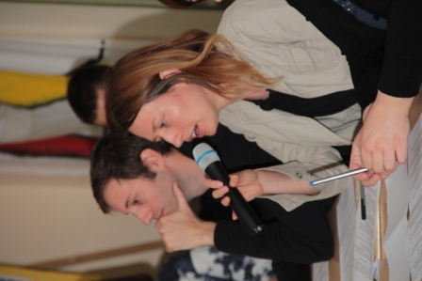
Martina:„Učenici se često žale na frontalnu nastavu i to što se od njih očekuje da reproduciraju znanje jer na taj način vrlo teško usvajaju gradivo i brzo zaboravljaju. U tom smislu, terenska, iskustvena nastava je bolja. Osim toga, vrijedilo bi prakticirati istraživačku nastavu u razredu, dulje traje ali su rezultati puno bolji. Svakako bi trebalo više ulagati u obrazovanje općenito, jer to nije 'samo' trošenje novaca, već ulaganje u bolji život za sve.“
Duje: „Rečenica iz crtića:Treba hrabrosti zauzeti se za svoja prava, potakla me na razmišljanje o GOO-u. Mi kao organizacija civilnog društva ne nastojimo uvesti GOO zbog problema koje smo prepoznali među mladima, nego zbog problema koji postoje među onima koji su stariji od vas, koji nisu imali iskustvo GOO i kojima nedostaju neke vještine i znanja. Aktivnost učenika sada za boljitak škole je pretpostavka aktivnog građanina koji će raditi za život zajednice sutra.“
“ Mogli bi reći da je za organizaciju vremena mladih odgovorna gradska vlast, ali ja smatram da bi se djecu trebalo naučiti da sami organiziraju svoje vrijeme. Znači, da prvo nauče sami sebe organizirati i da onda škola i lokalna samouprava vide da su djeca zaslužila da im se ponudi nešto više.“
Pavle (15), savjetnik pravobraniteljice za djecu:
Martina Horvat i Duje Prkut, Gong:

Slide 19
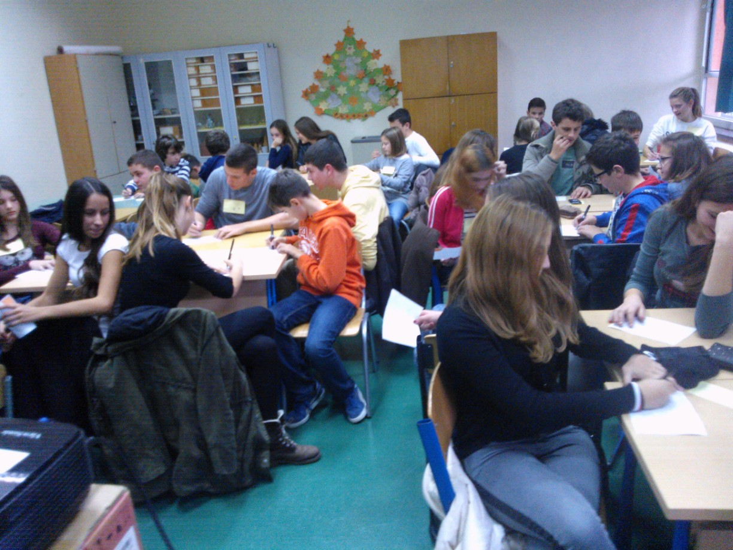
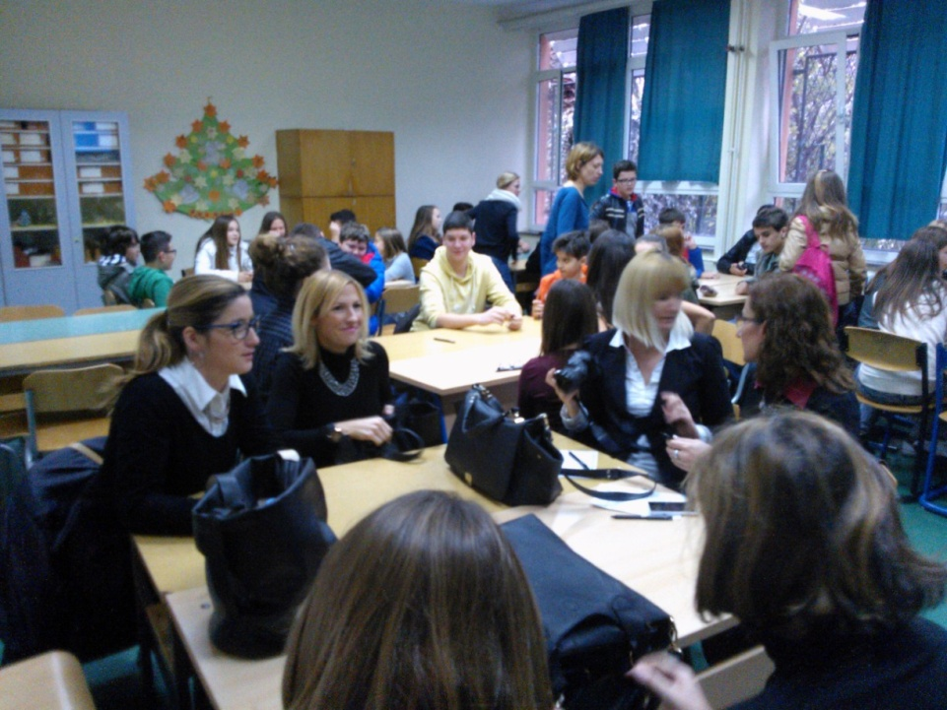
Projekt je potaknuo daljnje školske i međuškolske programe poput osnivanja Mreže učeničkih vijeća Makarskog primorja te dogovor i niz edukacija za osnivanje Gradskog vijeća mladih kao savjetodavnog tijela jedinica lokalne samouprave.

Slide 20
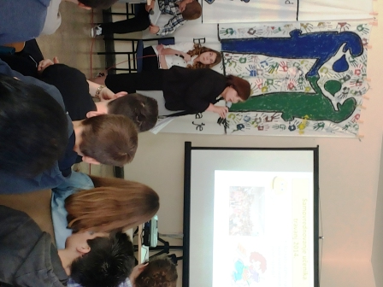
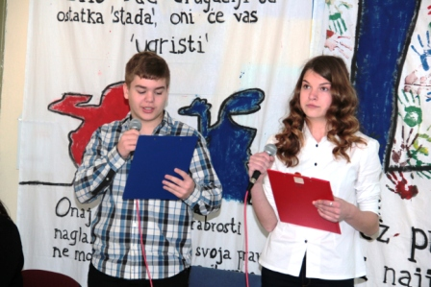
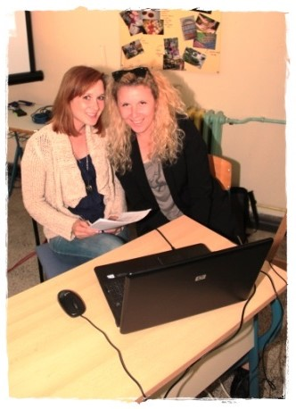
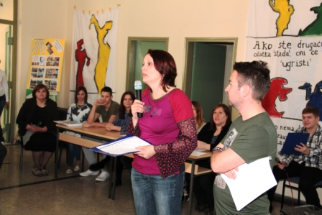
Organizatori….
Učenici:
Perina Žanetić
Leona Kelvišer
Maja Čatlak
Franko Vein
Mišel Malenica
Daniel Bodrožić
Franko Perić
Marija Bebić
Bonina Ravlić
Tonka Ribičić
Magdalena Šimić
Branko Glibota
Luka Šumelj
Nino Nizić
Ivana Akmadžić
Petra Bogdan
Kristijan Vuletić
Nika Perković
Lana Tubić
Klara Leš
Fani Raffanelli
Kiara Ajduk
Učitelji:
Jelenka Medoš
Petar Kelvišer
Iva Vukas
Kristina Kozlina
Katarina Jerčić
Gordana Slaviček Zovko

Slide 21
HVALA NA PAŽNJI.

